Slide 1


XBH
下班后实验室
xiabanhoushiyanshi
S
T
M
32
步进电机28BYJ-48&达林顿UNL2003
演讲人：刘孝刚
时间：20201.11.25

Slide 2
XBH
下班后实验室
xiabanhoushiyanshi
01
28BYJ-48简介
02
28BYJ-48时序
知识点
Knowledge points
03
UNL2003简介
04
UNL2003驱动
05
步进电机驱动

Slide 3
教学开始
C语言
PART ONE
课程分析
内容分析
教学重点
学情分析
教学难点

Slide 4
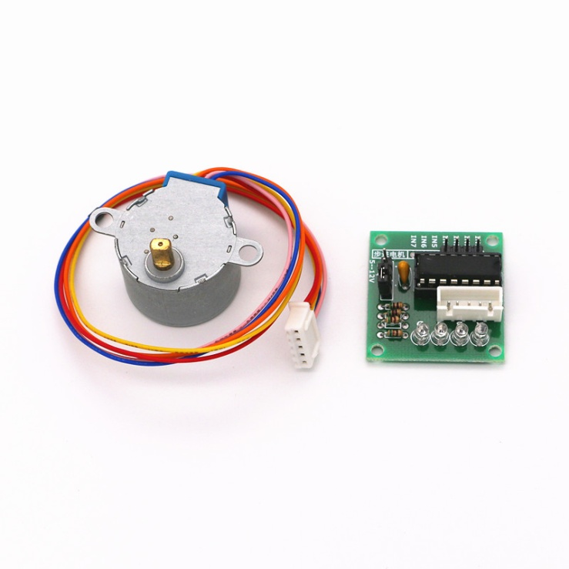
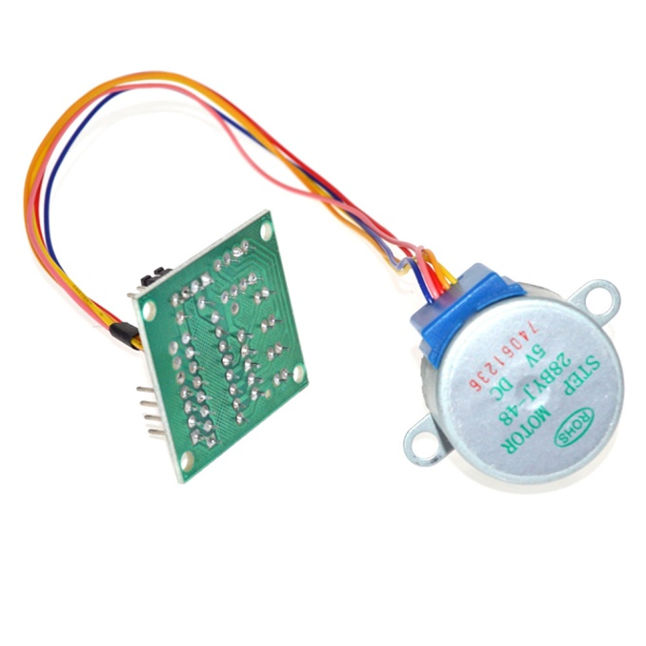
28BYJ-48实物图：
28BYJ48:24是电机外径28mm, B:步进马达的步首字拼音bu, Y:永磁的永首字拼音yong，J:减速的首字拼音jian，48：四相8步，即单极性半步驱动。

Slide 5
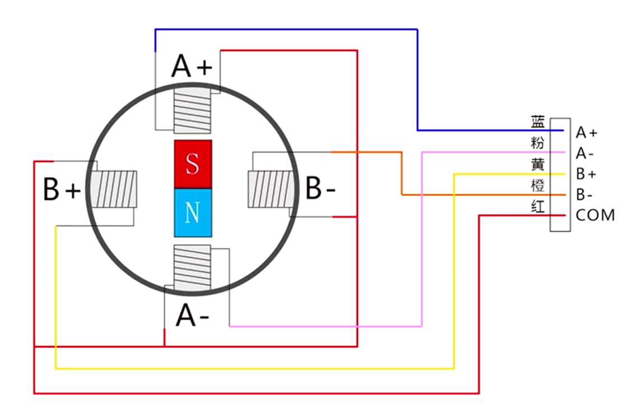
28BYJ-48工作原理：
步进电机是一种将电脉冲转化为角位移的执行机构。通俗一点讲：当步进驱动器接收到一个脉冲信号，它就驱动步进电机按设定的方向转动一个固定的角度（及步进角）。您可以通过控制脉冲个来控制角位移量，从而达到准确定位的目的；同时您可以通过控制脉冲频率来控制电机转动的速度和加速度，从而达到调速的目的。
步进电机28BYJ48型四相八拍电机，电压为DC5V—DC12V。当对步进电机施加一系列连续不断的控制脉冲时，它可以连续不断地转动。每一个脉冲信号对应步进电机的某一相或两相绕组的通电状态改变一次，也就对应转子转过一定的角度（一个步距角）。当通电状态的改变完成一个循环时，转子转过一个齿距。四相步进电机可以在不同的通电方式下运行，常见的通电方式有单（单相绕组通电）四拍（A-B-C-D-A）双（双相绕组通电）四拍（AB-BC-CD-DA-AB），八拍（A-AB-B-BC-C-CD-D-DA-A）。

Slide 6
ULN003达林顿管简介：
ULN是集成达林顿管IC，内部还集成了一个消线圈反电动势的二极管，可用来驱动继电器。ULN2003具有电流增益高、工作电压高、温度范围宽、带负载能力强等特点，适应于各类要求高速大功率驱动的系统，所以ULN2003作为驱动大电流负载芯片使用。ULN2003有16个引脚，7个in，7个out，1个GND，1个COM。
输入端可以直接接MCu的引脚使用TTL电平控制，输出端接驱动电路（如可以接步进电机，直流电机等大功率电路）。COM引脚使用时可以接VCC，作为驱动电流。
ULN2003是大电流驱动阵列，多用于单片机、智能仪表、PLC、数字量输出卡等控制电路中。可直接驱动继电器等负载。输入5VTTL电平，输出可达500mA/50V。
ULN2003是高耐压、大电流达林顿陈列，由七个硅NPN达林顿管组成。 该电路的特点如下： ULN2003的每一对达林顿都串联一个2.7K的基极电阻，在5V的工作电压下它能与TTL和CMOS电路 直接相连，可以直接处理原先需要标准逻辑缓冲器。
ULN2003 是高压大电流达林顿晶体管阵列系列产品，具有电流增益高、工作电压高、温度范围宽、带负载能力强等特点，适应于各类要求高速大功率驱动的系统。

Slide 7
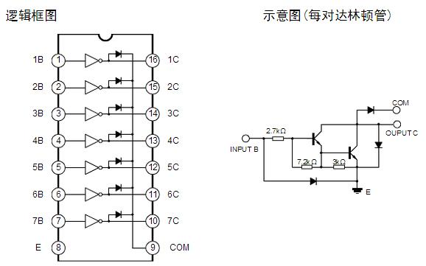
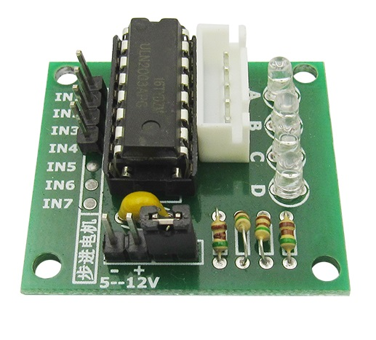
ULN003达林顿管逻辑框图：

Slide 8
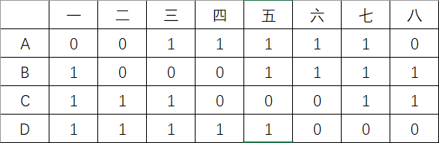
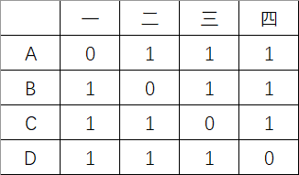
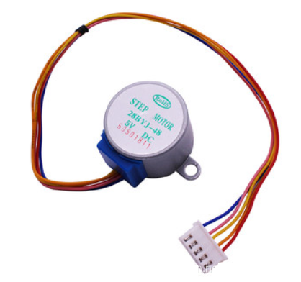
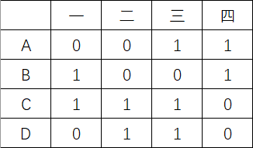
24BYJ-48时序图：
四相八拍时序
四相单四拍时序
四相双四拍时序

Slide 9
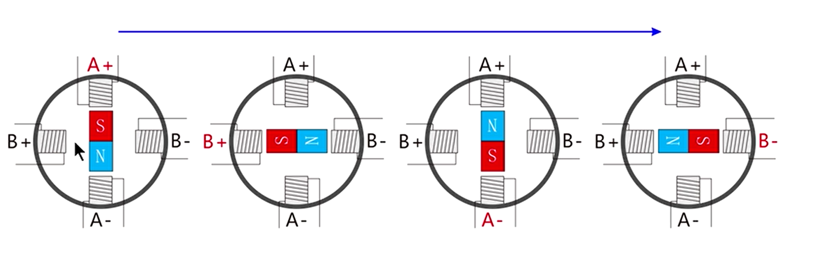
28BYJ-48四拍驱动方式：
在四线驱动方式中，每次仅有一个线圈通电，对磁铁具有吸引作用，从而使电机进行转动，每次转动一个相位。改变脉冲方向，才可以正常运转。

Slide 10
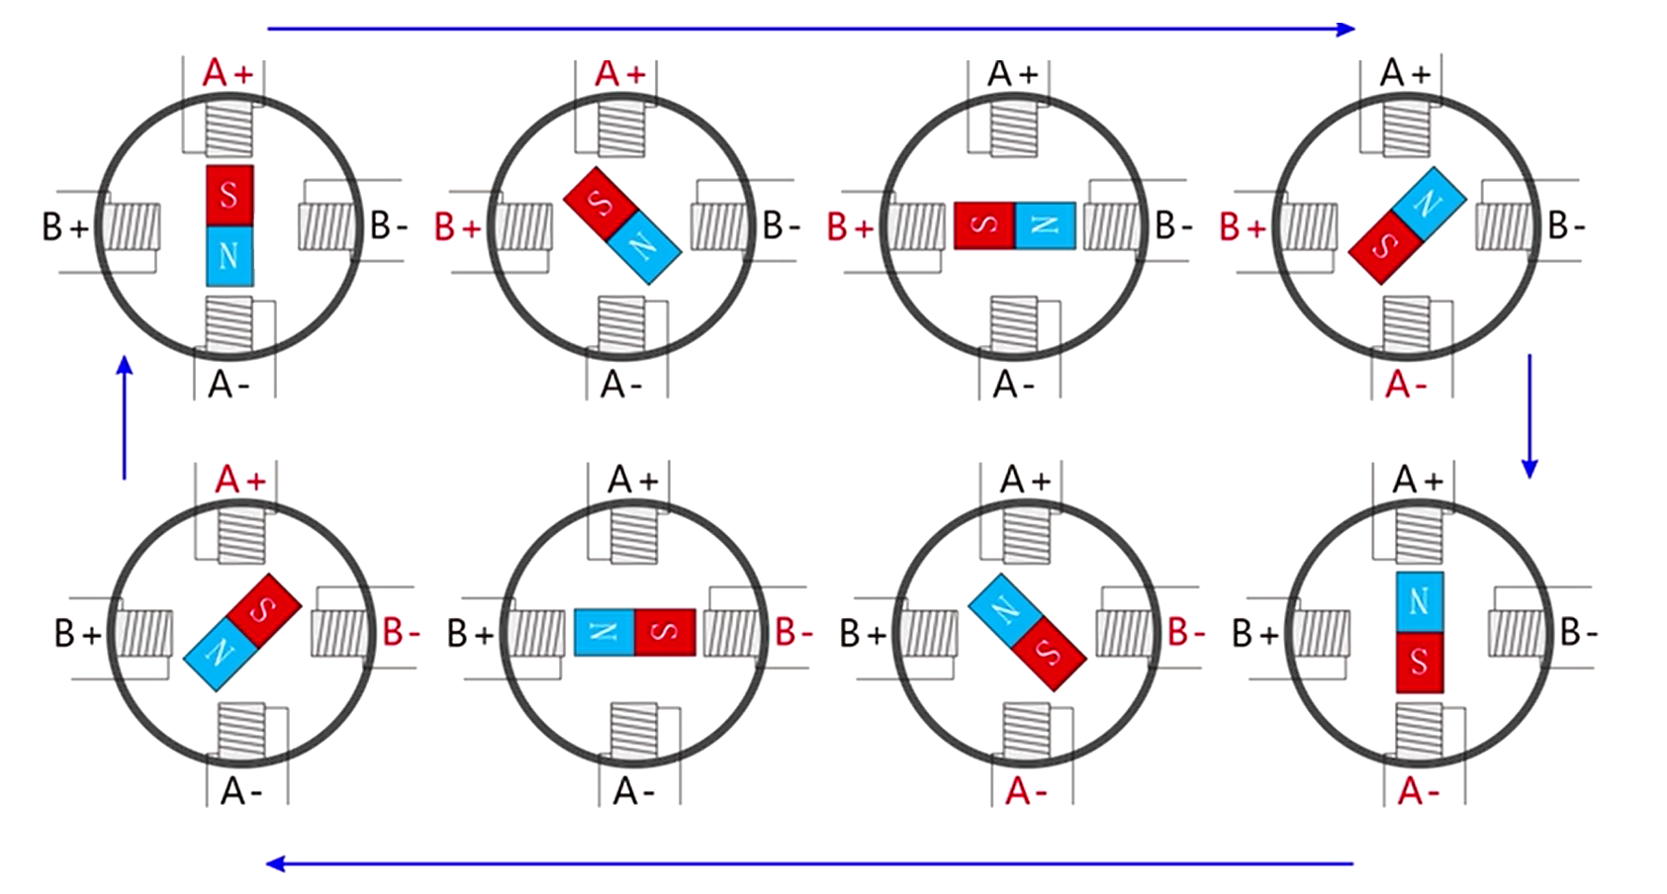
28BYJ-48八拍驱动方式：
在八相驱动方式中，实现了更精细的角度控制，适用于高精度场合。

Slide 11
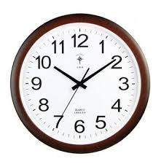
角度计算公式：
工作电压：DC5V~12v，步进电机是用脉冲直流供电。
步进角度：例如石英钟的秒针，走一步相当于旋转6°那么步进角就是6°步进角是5.625°，转动64步转一圈，也就是360°。
减速比例：减速比相当于传动比，1/64就是指输入一个扭矩输出64个扭矩。但输出速度也变为输入速度的1/64。28BYJ-48步进电动机的步距角是5.625度，也就是说每个脉冲转5.625度而360/5.625=64，所以64个脉冲转一圈，但这是指电机的转子而转子到输出轴有齿轮减速器连接，减速比为64，那么转子转64圈，输出轴转一圈，所以结论是64*64=4096个脉冲才能使输出轴转一圈(8拍计算公式64*角度/360/8)，( 4拍计算公式64*角度/360/4)。
相数关系：步进电机内线圈绕组的数量，4相表示有4个绕组，绕组越多控制的越精细。

Slide 12
XBH
下班后实验室
xiabanhoushiyanshi
谢谢观看

